Slide 2
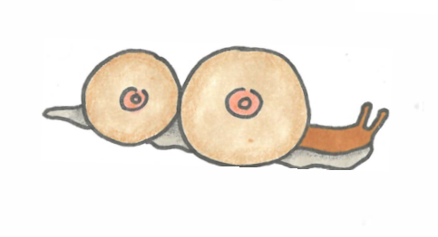
Sisältö
Rinnoista
Tunne rintasi ry
Rintasyöpä
Omatarkkailu
Rintaterveyttä edistäviä valintoja

Slide 3
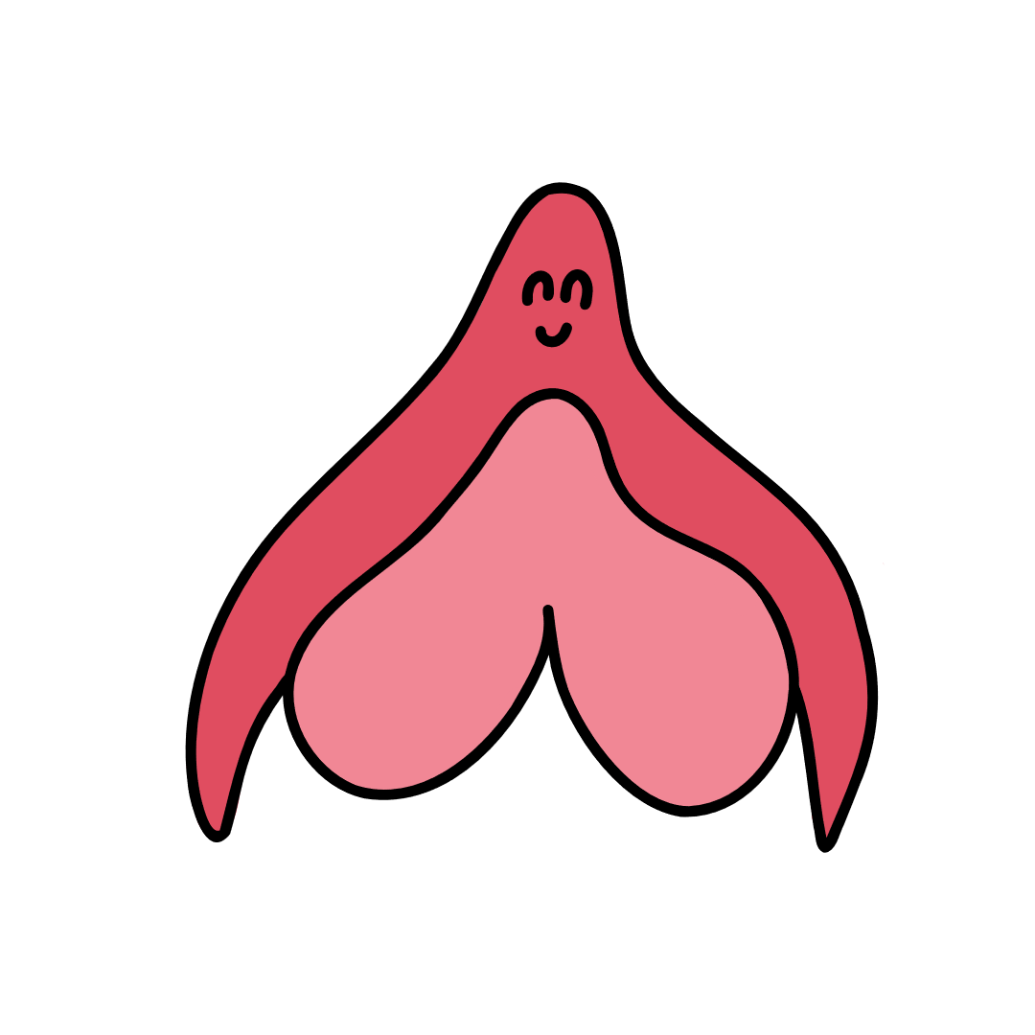
Sisältö
Menkoista ja gynejutuista
Korento ry
Naistyyppiset sukuelimet
Kuukautisfaktoja
Epätyypilliset gynekologiset oireet
Omatarkkailu
Lopuksi: tietovisan vastaukset, tehtävät ja palaute.

Slide 4
Miksi tämä on tärkeää?
Jotta jokainen tutustuisi omaan kehoonsa.
Jotta rintasyöpä löytyisi mahdollisimman varhain.
Jotta gynekologiset sairaudet ja oireyhtymät diagnosoitaisiin mahdollisimman aikaisin.

Slide 5
Miksi tämä on tärkeää?
Tieto kuuluu kaikille!
Erilaisten epätyypillisten oireiden tunnistaminen voi auttaa myös läheisiä!
On todennäköistä, että tunnet jonkun jolla on tai tulee olemaan joku näistä sairauksista.

Slide 6
Rinnoista
Tunne rintasi ry

Slide 7
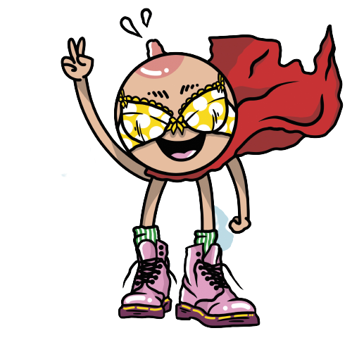
Tunne rintasi ry
Notes:
Klikkaamalla violettia neliötä Tunne rintasi ry:n esittelyvideo lähtee pyörimään

Slide 8
Rinnoista - Tunne rintasi ry
Voittoa tavoittelematon kansalaisjärjestö.
Toimimme koko maassa.
Edistämme rintaterveyttä ja rintasyövän varhaista toteamista.

Slide 9
Mitä ja miten?
Rintasyövän oireet.
Rintojen omatarkkailu.
Rintaterveelliset elintavat.
Terve ja kunnioittava kehonkuva.
Vakava tieto positiivisessa hengessä.

Slide 10
Palvelut
Painettu ja ladattava materiaali, videot, koulutus, opastustilaisuus, asiantuntija tapahtumiin, uutiskirje, verkkosivut, some-kanavat, Tissipodcast, rintaterveysinfopaketti.
Hyödynnä maksuttomia palveluitamme!

Slide 11
Tunne rintasi ry somessa!
Instagram
TikTok
-> @tunnerintasi
Facebook
Youtube
-> Tunne Rintasi

Slide 12
Rintasyöpä
Suomessa löydetään noin 5000 uutta rintasyöpää/vuosi, suurin osa naisilta.
Tavallisin oire on kiinteä, aristamaton, ympäristöön kiinnittynyt kyhmy rinnassa.

Slide 13
Tyypit
Yleisin rintasyöpätyyppi on tiehytperäinen (70%), toiseksi yleisin rauhasperäinen (10-15%).
Myös muita, harvinaisempia tyyppejä.
Notes:
tiehyt = ohut, putkimainen muodostuma rinnassa, joka kuljettaa esim. maitoa

Slide 14
Ikä
Keski-ikä taudin toteamishetkellä noin 60 vuotta.
Rintasyövistä yli 60% löydetään 60–vuotiailta naisilta, yli 20% 50–59-vuotiailta ja yli 10% 25–49-vuotiailta.

Slide 15
Taustatekijät
Rintasyövän syntyyn voivat vaikuttaa useat taustatekijät ja niiden yhteisvaikutus.
Ikä
Hormonit
Perinnöllinen alttius (5-10%), lisätietoa Syöpäjärjestöjen periytyvyysneuvonnasta.
Notes:
hormoni = vaikuttaa elimistössä erilaisiin elimistön toimintoihin, kuten lisääntymiseen ja kasvuun sekä kehitykseen
perinnöllinen alttius = todennäköisyys sairastua kasvaa, mutta ei tarkoita, että (syöpä) automaattisesti periytyy

Slide 16
Taustatekijät
Elintavat (ravinto, liikunta, tupakointi, alkoholi).
Kaikkia rintasyövän aiheuttajia ei tunneta.
Yhtä tiettyä syytä sairastumiselle ei voida arvioida.
Hormonaaliseen raskaudenehkäisyyn (e-pillerit ja hormonikierukka) liittyvä riski on melko pieni.

Slide 17
Ennuste
Noin 90 % kaikista rintasyöpään sairastuneista on elossa viiden vuoden kuluttua sairauden toteamisesta.
Rintasyövän ennuste on koko ajan parantunut: ​syövän varhainen toteaminen ja hoidot ovat kehittyneet.

Slide 18
Rintasyöpä miehillä
Myös mies voi sairastua rintasyöpään, vaikka se on harvinaista.
Vuosittain rintasyöpä todetaan noin 20-30 miehellä.
Rintasyövän oireet olisi tärkeää olla jokaisen tiedossa sukupuoleen katsomatta.
Rintasyövän oireet miehellä ovat samat kuin muillakin.

Slide 19
Rintasyöpä transhenkilöillä
Transhenkilöillä eli ihmisillä, jotka eivät samaistu syntymässä merkittyyn sukupuoleen, voi olla kehodysforiaa erityisesti liittyen rintojen koskettamiseen tai mammografiaan.
Rintakehän omatarkkailu on hyvä tehdä säännöllisesti rintojen poistoleikkauksen jälkeen sitä mukaa, kun rinnan alue alkaa parantua.
Notes:
kehodysforia = tunne, että oman kehon sukupuolitetut piirteet ovat vääränlaiset
mastektomia = rintojen poistoleikkaus

Slide 20
Rintasyöpä transhenkilöillä
Rintaimplantit voivat hankaloittaa rintasyövän havaitsemista, mutta eivät ole este omatarkkailulle tai mammografialle.
Notes:
rintaimplantti = pyöreä tai pisaran mallinen, sillä muokataan rintojen kokoa ja se koostuu silikonigeelistä tai keittosuolaliuoksesta.
mammografia = rintojen röntgenkuvaus

Slide 21
Tietovisa - rintasyöpä
Mitkä taustatekijät voivat vaikuttaa rintasyövän syntyyn? Nimeä ainakin kolme.

Slide 22
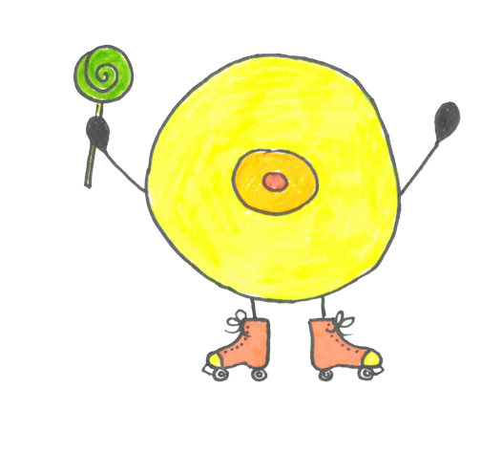
Omatarkkailu – miksi?
Opit tuntemaan omat rintasi ja opastamaan muita omatarkkailuun.
Poikkeava muutos rinnassa huomataan mahdollisimman varhain.
Lisätutkimukset ja tarvittaessa hoito voidaan aloittaa mahdollisimman nopeasti.
Varhain havaittu rintasyöpä voi helpottaa sen hoitoa.

Slide 23
Miten?
Katsele rintoja peilistä:
edestä
sivulta
kädet alhaalla
ylhäällä
katso myös rinnan alle
rintojen koko, muoto, muutokset ihossa ja nännissä
tuleeko nännistä eritettä?

Slide 24
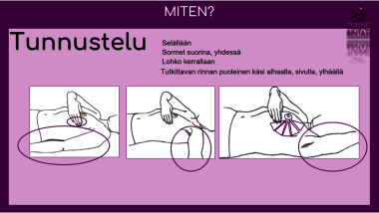
Miten?
Tunnustelu:
selällään
sormet suorina yhdessä
lohko kerrallaan
tutkittavan rinnan puoleinen käsi ensin alhaalla, sitten sivulla ja ylhäällä

Slide 25
Rinnat eri ikäkausina

Slide 26
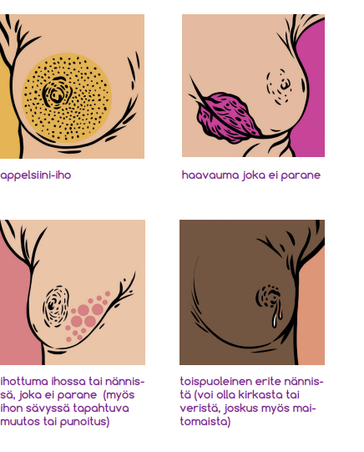
Rintasyövän oireet

Slide 27
Rintasyövän oireet
Mikäli havaitsemasi muutos on uusi, eikä se häviä muutamassa viikossa, ole yhteydessä terveydenhuoltoon.

Slide 28
Tietovisa - omatarkkailu
Rintasyöpään voi liittyä monenlaisia oireita.
Muistatko, mitä ne ovat? Nimeä niistä ainakin neljä.
Kuinka monta vaihetta omatarkkailussa on ja mitkä ne ovat?

Slide 29
Rintaterveyttä edistävät valinnat
Keinoa rintasyövän estämiseksi ei ole ->terveelliset elintavat voivat jonkin verran vähentää syöpäriskiä.
Ravitsemus: viralliset ravitsemussuositukset ja välimerellinen ruokavalio edistävät yleistä hyvinvointia ja mahdollisesti myös syöpäterveyttä.
Notes:
viralliset ravitsemussuositukset = ruokaviraston laatimat suositukset, jotka perustuvat tutkimuksiin ravintoaineiden vaikutuksista elintapoihin, koko elinkaaren ajan.
välimerellinen ruokavalio = kasviksia, hyviä rasvoja, kalaa, kananmunia, maitotuotteita

Slide 30
Rintaterveyttä edistävät valinnat
Liikunta: Säännöllinen, vaihtelevat lajit, arkiliikunta, hikiliikunta, palautuminen, hyvinvointi.
Alkoholi: Suositeltavaa on mahdollisimman vähäinen käyttö.
Painonhallinta: Ylipaino lisää riskiä sairastua rintasyöpään.

Slide 31
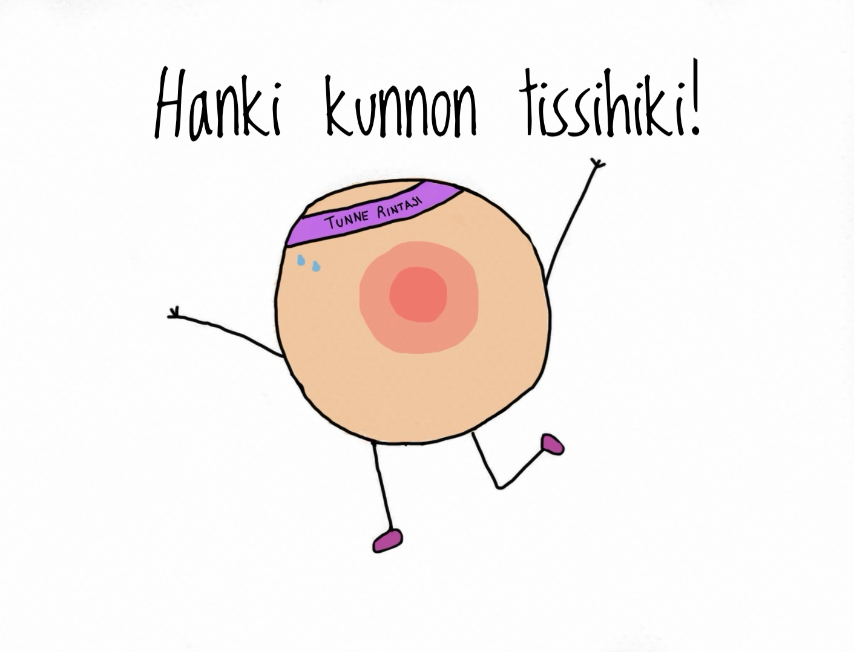
Rintaterveyttä edistävät valinnat
Rintojen omatarkkailu ja mieluisan liikunnan harrastaminen ovat arjen hyvinvointitekoja.

Slide 32
Rintaterveyttä edistävät valinnat - tietovisa
Mitkä asiat voivat edistää rintaterveyttä?

Slide 33
Menkoista ja gynejutuista
Korento ry

Slide 34
Notes:
Klikkaamalla mustaa neliötä saat Korento ry:n esittelyvideon pyörimään

Slide 35
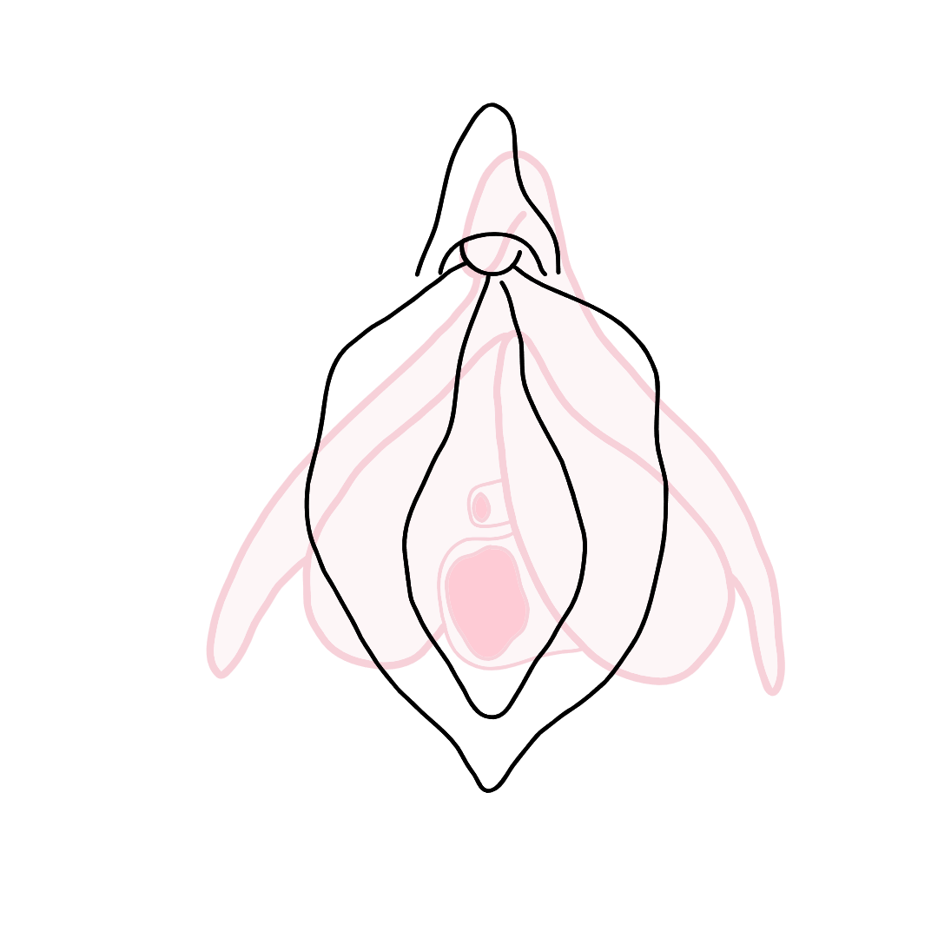
Menkoista ja gynejutuista - Korento ry
Valtakunnallisesti toimiva gynekologinen potilasjärjestö.
Vaikuttamistyö ja tiedon jakaminen.
Vapaaehtoismahdollisuuksia.
Vertaistukea sairastaville ja läheisille!

Slide 36
Some ja media
Somessa @korentory
www.korento.fi
www.moona.info

Slide 37
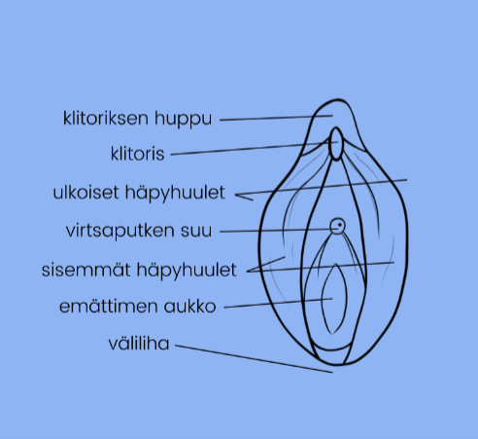
Naistyyppiset sukuelimet
Notes:
naistyyppiset sukuelimet = ne sukuelimet, jotka ovat naistyypillisiä; kohtu, munasarjat, munanjohtimet, emätin sekä ulkoiset sukuelimet, joita kutsutaan vulvaksi. Sukupuolikromosomit ja sikiön hormonitoiminta määräävät sukuelinten kehityksen.
vulva = ulkoiset sukuelimet; häpykukkula, isot häpyhuulet, pienet häpyhuulet, klitoris, emättimen aukko.

Slide 38
Kuukautisfaktoja
Alkavat keskimäärin 13-vuotiaana ja loppuvat keskimäärin 51-vuotiaana.
Ensimmäiset vuodet kuukautiskierto voi olla epäsäännöllinen ja se on normaalia.

Slide 39
Kuukautisfaktoja
Ravinto, liikunta, stressi ja hormonit vaikuttavat kuukautisiin.
Lähes puolet 14–21-vuotiaista on joutunut häpeämään kuukautisiaan (vaikka ei tarvitse hävetä!).

Slide 40
Normaali kuukautiskierto

Slide 41
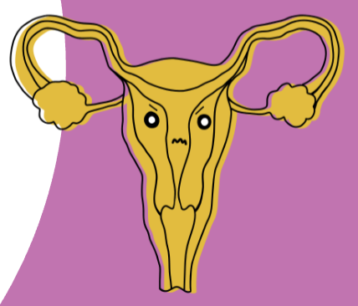
Ensimmäiset 1-8 päivää
Kuukautiset eli vuoto alkavat
Kuukautisiin liittyvät kivut ja muut oireet
Hormonitasot ovat alhaiset -> väsymys ja itkuisuus

Slide 42
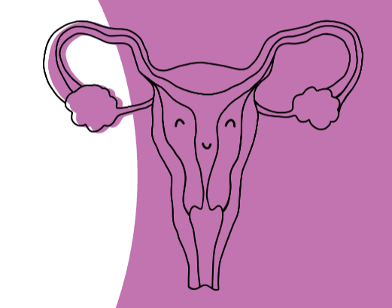
Vuodon jälkeen, päivät 8-14
Hormonitasot nousevat ja samalla myös fiilis nousee!
Uusi munasolu alkaa kypsymään munasarjassa.

Slide 43
Päivät 14-21
Ovulaatio! Eli munasolu irtautuu ja lähtee kulkemaan munanjohdinta pitkin kohti kohtua.
Estrogeeni huipussaan! > vaikutukset mielialaan, haluihin, jaksamiseen, liikuntaan...
Notes:
estrogeeni = kutsutaan usein naishormoniksi. Estrogeenejä esiintyy kuitenkin kaikilla sukupuolilla ja ihmisen lisäksi kaikilla selkärankaisilla ja joillain hyönteisillä. Estrogeeni vaikuttaa erit. naistyypillisessä kehossa moneen toimintaan, kuten lisääntymiseen, aivoihin, luuston tiheyteen, maksaan, sydämeen, maitorauhasiin sekä kohtuun ja emättimeen.

Slide 44
Kuukautiskierron viimeinen viikko, päivät 21-28
Munasolu hedelmöittyy -> kulkeutuu kohtuun ja kiinnittyy sen limakalvolle -> raskaus alkaa!
Munasolu ei hedelmöity -> hormonit laskevat, PSM/PMDD oireet voivat alkaa -> kuukautisvuoto alkaa.
Notes:
PMS = premenstruaalioireyhtymä (eng. (premenstrual syndrome) eli kuukautisia edeltävät oireet. Erit. psyykkiset ja fyysiset oireet, jotka ovat toistuvia ja haittaavat normaalia elämää. Lieviä oireita esiintyy ennen kuukautisia lähes kaikilla menstruoivilla, varsinaisen PMS:n esiintyvyydeksi on arvioitu jopa 20–30 %. Yleisiä fyysisiä oireita: turvotus, päänsärky, väsymys, rintojen arkuus. Yleinen psyykkinen oire: mielialan vaihtelut.
PMDD = kuukautisia edeltävä oireyhtymä ja dysforinen häiriö (eng. premenstrual dysphoric disorder). PMDD on PMS:n vaikeampi muoto, jossa psyykkinen oireilu on pääosassa. Erilaisia hoitokeinoja on saatavilla!

Slide 45
Tietovisa – normaali kuukautiskierto
Minkälaisia vaiheita kuukautiskierrossa on? Kirjoita ylös mitä muistat.

Slide 46
Muuttuvat hormonitasapainot
Muuttuvat hormonitasapainot kuukautiskierron eri vaiheissa vaikuttavat myös muuten vartaloomme.
estrogeeni, progesteroni (eli keltarauhashormoni), LH, FSH,..
Ne lisäävät ja vähentävät kehon lämpötilaa ja vaikuttavat valkovuodon määrään ja koostumukseen.
Notes:
estrogeeni = kutsutaan usein naishormoniksi. Estrogeenejä esiintyy kuitenkin kaikilla sukupuolilla ja ihmisen lisäksi kaikilla selkärankaisilla ja joillain hyönteisillä. Estrogeeni vaikuttaa erit. naistyypillisessä kehossa moneen toimintaan, kuten lisääntymiseen, aivoihin, luuston tiheyteen, maksaan, sydämeen, maitorauhasiin sekä kohtuun ja emättimeen.
progesteroni = keltarauhashormoni. Progesteronia alkaa erittymään kuukautiskierron loppuvaiheessa, kun munarakkula muuttuu keltarauhaseksi. Hormonin tehtävä on valmistaa kohdun limakalvoa siten, että hedelmöitynyt munasolu pystyy kiinnittymään siihen. Myös kivekset ja lisämunuaiset tuottavat progesteronia eli keltarauhashormonia pieniä määriä.
FSH = follikkeleita (munarakkuloita) stimuloiva hormoni. Hormonia tuottaa aivolisäke ja se on tärkeä kuukautiskiertoa säätelevä hormoni. FSH vaikuttaa munarakkuloiden kasvamiseen ja kypsymiseen. LH = lutenisoiva hormoni on aivolisäkkeen tuottama hormoni. Se on tärkeä normaalia kuukautiskiertoa säätelevä hormoni, kuten FSH. Luteinisoiva hormoni stimuloi munarakkulan irtoamista eli ovulaatiota, jonka jälkeen se tukee keltarauhasen toimintaa ja ylläpitää keltarauhashormonin eli progesteronin tuotantoa. Miehillä luteinisoiva hormoni stimuloi kivesten testosteronin tuotantoa.

Slide 47
Muuttuvat hormonitasapainot
Jotkut tuntevat ovulaation aikana pistelyä vatsanpohjassa, toisten ruokahalu kasvaa ennen kuukautisia, toiset tulevat kiukkuisiksi ja toiset masentuvat.
Suurella osalla muutokset ovat pieniä ja huomaamattomia, mutta toisilla ne voivat vaikuttaa suuresti päivittäiseen elämään.

Slide 48
PMS = Kuukautisia edeltävä oireyhtymä
Yleisiä oireita: turvotus, päänsärky, mielialan vaihtelut, väsymys, rintojen arkuus.
Joka viides menstruoiva kokee myös PMS oireita!

Slide 49
PMDD = Kuukautisia edeltävä oireyhtymä ja dysforinen häiriö
PMDD on PMS:n vaikeampi ja harvinaisempi muoto, jossa psyykkinen oireilu on pääosassa.
Notes:
PMS = premenstruaalioireyhtymä (eng. (premenstrual syndrome) eli kuukautisia edeltävät oireet. Erit. psyykkiset ja fyysiset oireet, jotka ovat toistuvia ja haittaavat normaalia elämää. Lieviä oireita esiintyy ennen kuukautisia lähes kaikilla menstruoivilla, varsinaisen PMS:n esiintyvyydeksi on arvioitu jopa 20–30 %. Yleisiä fyysisiä oireita: turvotus, päänsärky, väsymys, rintojen arkuus. Yleinen psyykkinen oire: mielialan vaihtelut.
PMDD = kuukautisia edeltävä oireyhtymä ja dysforinen häiriö (eng. premenstrual dysphoric disorder). PMDD on PMS:n vaikeampi muoto, jossa psyykkinen oireilu on pääosassa. Erilaisia hoitokeinoja on saatavilla!

Slide 50
Kuukautisiin liittyvät tyypilliset oireet ja hoito
Kuukautiskipu, joka voi tuntua laajallakin alueella ja kestää yhden tai useamman vuotopäivän ajan.
Vatsaoireet
Päänsärky
Pieni tiputteluvuoto ennen tai jälkeen kuukautisten.

Slide 51
Kuukautisiin liittyvät tyypilliset oireet ja hoito
Jokaisen kuukautiskierto on yksilöllinen.
Jos normaalit kipulääkkeet, kevyt liikunta, lämpö (kauratyyny/lämmin suihku) tai hormonaalinen ehkäisy eivät auta kipuun, voi kyse olla kuukautisille epätyypillisestä kivusta, jonka taustalla on sairaus!

Slide 52
Tietovisa - menkoista
Nimeä ainakin yksi tyypillinen kuukautisiin liittyvä oire. Miten tyypillisiä kuukautisiin liittyviä oireita voi helpottaa?

Slide 53
Epätyypilliset gynekologiset oireet - Kiinnitä näihin oireisiin huomiota
Voimakkaat kuukautiskivut, joihin ei auta ilman reseptiä saatavat kipulääkkeet ja joiden vuoksi joutuu toistuvasti jäämään pois koulusta tai harrastuksista.
Muut lantion alueen kivut.
Seksiin liittyvä kipu.

Slide 54
Kiinnitä näihin oireisiin huomiota
Kosketuksen aiheuttama kipu vulvan alueella (esimerkiksi tamponia laittaessa, pyöräillessä).
Krooninen eli pitkäaikainen kipu alavatsan, sukuelinten ja/tai lantion alueella.
Kipu emättimessä.
Hartiapisto eli pistosmainen kipu toisessa hartiassa.
Notes:
krooninen kipu = pitkäaikainen kipu, yleensä määritelty kivuksi, joka kestänyt yli 2-6 kuukautta. Krooninen kipu voi olla ajoittaista kipua, joka tulee ja menee tai kipua, joka on kokoajan läsnä.

Slide 55
Kiinnitä näihin oireisiin huomiota
Suolisto-oireet tai virtsaamisvaikeudet.
Voimakas vatsan turvotus.
Pitkittynyt kuukautiskierto tai kokonaan puuttuvat kuukautiset.
Kutina ja kirvely vulvan alueella tai emättimessä (voi viitata tulehdukseen)

Slide 56
Huom!
Epätyypillisistä oireista on hyvä kertoa terveydenhuollon ammattilaiselle!
Esim. kovat kivut eivät kuulu kenenkään elämään ja niiden syy tulee selvittää!
Oireiden taustalla voi olla sairaus, jota voidaan hoitaa.

Slide 57
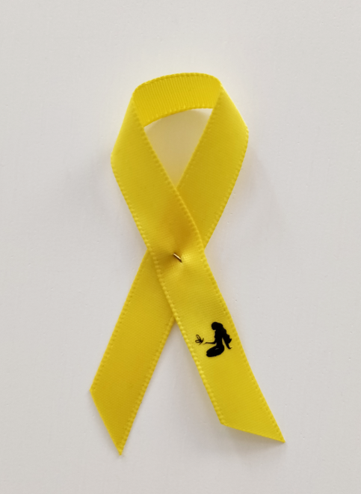
Oireiden mahdolliset aiheuttajat- endometrioosi
Endometrioosi eli kohdun limakalvon sirottumatauti on yleinen sairaus (jopa yksi kymmenestä).
Endometrioosissa kohdun limakalvon kaltaista kudosta kasvaa kohdun ulkopuolella.

Slide 58
Endometrioosi
Yleisimpiä oireita ovat voimakkaat kivut kuukautisten aikana ja jo ennen vuodon alkua, muut lantion alueen kivut, häiriöt ulostamisessa ja virtsaamisessa.
Endometrioosi voi aiheuttaa kroonista kipua ja lapsettomuutta, joten oireisiin on hyvä hakea apua jo varhaisessa vaiheessa.

Slide 59
Adenomyoosi
Kohdun limakalvon rauhasista muodostuneita ulokkeita kasvaa kohdun lihassyiden väliin, kohtulihaksen sisälle.
Tyypillisiä oireita ovat vuotohäiriöt ja kuukautiskivut.
Adenomyoosia esiintyy useimmiten hedelmällisen iän lopulla, mutta myös nuoremmilla.

Slide 60
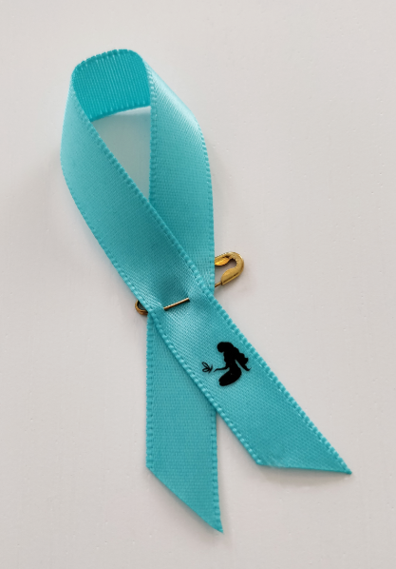
PCOS eli munasarjojen monirakkulaoireyhtymä
Yleinen hormonihäiriö.
Tyypillisiä oireita ovat pitkä tai epäsäännöllinen kuukautiskierto tai kokonaan puuttuvat kuukautiset, pitkittynyt vuoto, painon kertyminen ja vaikeus pudottaa painoa, karvojen liikakasvu esimerkiksi kasvoilla tai alavatsalla sekä alentunut hedelmällisyys.
Nuorena kuukautiskierto on muutoinkin epäsäännöllinen.

Slide 61
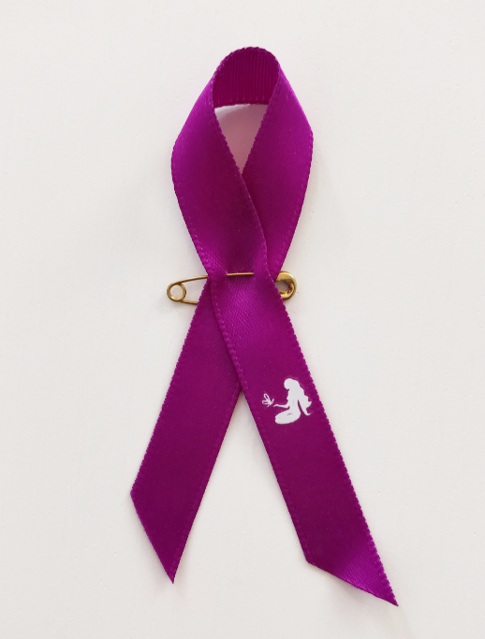
Vulvodynia
Vulvodynialla tarkoitetaan pitkäaikaista, yli kolme kuukautta kestänyttä kipua vulvan alueella.
Vulvan alueen kiputilat ovat yleisiä.
Kivun taustalla voi olla monta syytä.

Slide 62
Vulvodynia
Nuorilla yleinen vulvodynian muoto on paikallinen vulvodynia (vestibulodynia), jossa kosketuksen provosoima kipu on äkillistä, polttavaa ja terävää.
Vulvodynian harvinaisemmassa muodossa kipu esiintyy laajemmalla alueella eikä ole paikallistettavissa tiettyihin kipupisteisiin.

Slide 63
Huom!
Apua ja erilaisia hoitokeinoja on saatavilla! Oireiden taustalla voi olla joskus myös muu sairaus!

Slide 64
Tietovisa – epätyypilliset gynekologiset oireet
Nimeä ainakin yksi epätyypillinen gynekologinen oire.
Nimeä ainakin yksi gynekologinen sairaus.

Slide 65
Omatarkkailu - Moona Oirepäiväkirja- mobiilisovellus
Korennon kehittämä ilmainen sovellus kuukautiskierron ja gynekologisten oireiden seurantaan.
Voit tehdä sovellukseen päivittäisiä merkintöjä, jotka kuvaavat oireita ja vointia.
Sovelluksella voi seurata esimerkiksi vuotoa, kipuoireita, muita oireita, mielialaa, poissaoloa ja lääkitystä.

Slide 66
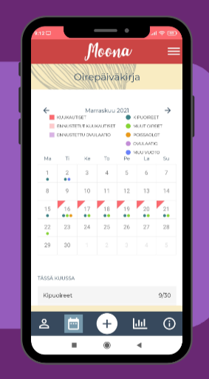
Omatarkkailu - Moona Oirepäiväkirja- mobiilisovellus
Merkinnät näkyvät kalenterissa ja yhteenvedossa, jonka voit tilata omaan sähköpostiosoitteeseen.
Merkinnät ovat apuna, jos käyt juttelemassa oireistasi terveydenhuollon ammattilaisen kanssa.
Sovelluskaupoista löytyy monia sovellusvaihtoehtoja, tutustumalla löydät
itsellesi sopivan!

Slide 67
Miksi tärkeää?
Kuukautiskiertoa seuraamalla voit huomata, mikäli kuukaustiskierrossasi, siihen liittyvissä oireissa tai muissa gynekologisissa oireissa tapahtuu muutoksia.
Saat lisäksi ymmärrystä siitä, miten kuukautiskierto vaikuttaa kehoosi ja mieleesi.
Mitä nopeammin epätyypilliset gynekologiset oireet tunnistetaan, sitä nopeammin niihin saa myös apua.

Slide 68
Tietovisa – omatarkkailu
Mitä Moona-oirepäiväkirjalla voi seurata?

Slide 69
Lopuksi
Mitä muita terveyteen liittyviä yhdistyksiä tai järjestöjä tiedät?
Miksi niiden olemassaolo on tärkeää?

Slide 70
Pohdintatehtävät
Notes:
Pohdintatehtävissä on erilaisia tilanteita liittyen oppituntipaketin aiheisiin.

Slide 71
Tilanne #1
Äiti 73v ja tytär 50v ovat saunassa. Tytär kertoo sitkeästä ihottumastaan, joka ei parane, rasvaamisesta huolimatta.
Ihottuma sijaitsee rinnan alla.
Miten tässä tilanteessa kannattaisi toimia?

Slide 72
Tilanne #1 vastaus
Äiti voisi kysyä, että kauanko ihottumaa on ollut?
Millä ihottumaa on rasvattu?
Onko tytär käynyt lääkärissä tai mammografiassa?
Kannustaa hakeutumaan terveydenhuollon piiriin.

Slide 73
Tilanne #2
Kaverisi sanoo, ettei ole koskaan kuullutkaan rintojen omatarkkailusta.
Miten ohjeistaisit häntä tutkimaan rintansa/rintakehänsä?

Slide 74
Tilanne #2 vastaus 1/2
Omatarkkailuun kuuluu kaksi vaihetta: katselu ja tunnustelu.
Katsele rintoja peilistä edestä ja sivuilta, kädet alhaalla ja sitten ylhäällä sekä katso myös rinnan alle.

Slide 75
Tilanne #2 vastaus 2/2
Purista hellästi nännistä nähdäksesi, tuleeko eritettä.
Tunnustele selinmakuulla, vastakkaisella kädellä rintaa lohkoittain, käden ollessa kyljessä kiinni, sivulla ja ylhäällä.

Slide 76
Tilanne #3
Kaverisi kertoo, että kuukautiset alkoivat 14-vuotiaana. Ensimmäisen vuoden ajan ne tulivat ajallaan joka kuukausi ja kuukautisvuoto oli runsasta. 15-vuotiaana hän ihmetteli, kun kuukautiset tulivat harvemmin, mutta asia unohtui, kun hän aloitti yhdistelmäehkäisypillerien käytön. Nyt 17-vuotiaana hän on lopettanut e-pillerit. Kuukautisia ei kuitenkaan näy eikä kuulu, vaikka on kulunut jo 10 kuukautta. Kaverisi on myös ihmetellyt tummaa karvoitusta alavatsalla ja jaloissa.Mitä kaverisi kannattaisi tehdä?
Osaatko sanoa, mihin hänen oireensa voisivat liittyä?

Slide 77
Tilanne #3 vastaus 1/2
Kehota puhumaan asiasta terveydenhuollon ammattilaiselle, esim. kouluterveydenhoitajalle tai oman lääkäriaseman sairaanhoitajalle.
Gynekologisten oireiden vaivatessa voi soittaa gynekologian tai naistentautien poliklinikalle, jos sellaiset yhteystiedot löytyvät.
Joissakin tilanteissa saatetaan ohjata myös neuvolan puolelle. Tärkeintä olisi, että hankalista oireista menisi tieto eteenpäin lääkärille, jotta asiaa päästään tutkimaan.

Slide 78
Tilanne #3 vastaus 2/2
Harvoin tulevat tai puuttuvat kuukautiset, runsas kuukautisvuoto ja liikakarvankasvu voivat viitata PCOS:ään.
Kuukautisten puuttuminen voi johtua myös raskaudesta, joten kuukautisten jäädessä pois on hyvä varmistaa asia.

Slide 79
Tilanne #4
18-vuotias nuori on nyt muutaman kuukauden ajan kokenut todella pahaa turvotusta, pahoinvointia, ummetusta ja närästystä juuri ennen kuukautisten alkua.
Kuukautiset ovat myös todella kivuliaat ja aina normaalit särkylääkkeet eivät auta ja hän joutuu jäämään pois koulusta.
Mitä henkilön kannattaisi tehdä? Osaatko sanoa, mihin hänen oireensa voisivat liittyä?

Slide 80
Tilanne #4 vastaus
Kehota puhumaan asiasta terveydenhuollon ammattilaiselle, esim. kouluterveydenhoitajalle tai oman lääkäriaseman sairaanhoitajalle.
Tärkeintä olisi, että hankalista oireista menisi tieto eteenpäin lääkärille, jotta asiaa päästään tutkimaan.
Oireet voivat viitata endometrioosiin, joka voi aiheuttaa myös maha- ja suolioireita.
Jos tällaiset oireet tulevat kuukautisten yhteydessä tai tulevat aina tiettyyn aikaan kierrosta, on syytä mennä lääkäriin.

Slide 81
Tilanne #5
Juttelette tamponien käytöstä ja kaverisi kertoo, että tamponin asettaminen aiheuttaa kipua.
Hän kertoo myös, että on joutunut välttämään pyöräilyä kipujen vuoksi.
Mitä kaverisi kannattaisi tehdä? Mistä voisi olla kysymys?

Slide 82
Tilanne #5 vastaus
Kehota puhumaan asiasta terveydenhuollon ammattilaiselle. Tärkeintä olisi, että hankalista oireista menisi tieto eteenpäin lääkärille, jotta asiaa päästään tutkimaan ja oireisiin saadaan helpotusta.
Emättimen ja vulvan alueelle kohdistuvat kivut voivat viitata tulehdukseen.Jos kipu on kestänyt useita viikkoja tai kuukausia ja mahdollinen tulehdus on hoidettu pois, oireet voivat viitata vulvodyniaan.

